Slide 1
ДЕТИ, ДОРОГА, БЕЗОПАСНОСТЬ
МАДОУ ЦРР
ДЕТСКИЙ САД № 125 Г. ТЮМЕНЬ
ПРОЕКТ
Авторы: Цепелева Светлана Владимировна
Арсланова Алсу Рашидовна

Slide 2
Тип проекта: творческо-информационный, среднесрочный (1месяц)
Участники проекта: дети старшей группы, их родители, воспитатели.
Место проведения: МАДОУ ЦРР д.с. №125 города Тюмени
Цель: предупреждение детского дорожного травматизма.
Задачи: проинформировать детей о безопасных условиях перехода улиц и дорог;
- научить правилам перехода по наземным и подземным переходам;
- развивать наблюдательность и внимательность;
- выработать композиционные умения и навыки при создании рисунков на заданную тему.
Этапы реализации проекта:
1. Подготовительный (аналитический) ;
2. Основной (реализация намеченных планов)
3. Заключительный (подведение итогов, внесение поправок в случае нерешенных проблем).

Slide 3
АКТУАЛЬНОСТЬ проекта
Несмотря на принимаемые Госавтоинспекцией меры по профилактике детского дорожно-транспортного травматизма, статистика показывает, что количество дорожно-транспортных происшествий с участием детей увеличивается в летний период и осенний период.
По статистике, основными причинами детского дорожно-транспортного травматизма являются неумение осматривать проезжую часть, замечать транспортные средства, оценивать скорость и направление их движения, предвидеть возможность появления транспортного средства из-за других транспортных средств, деревьев, кустов.

Slide 4
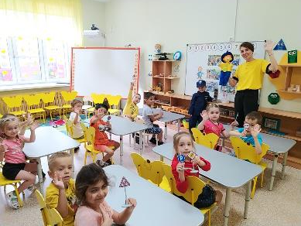
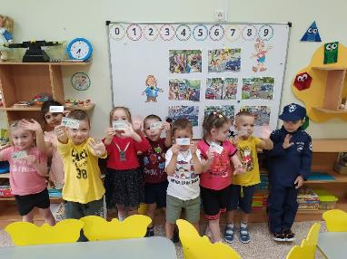
Задачи: учить детей различать дорожные знаки, закрепить знания о пешеходах; обогащать и активизировать словарь детей; воспитывать в детях чувство ответственности, помочь усвоить, к чему могут привести нарушения ПДД
Сюжетно-ролевая игра «ШКОЛА ПЕШЕХОДА»

Slide 5
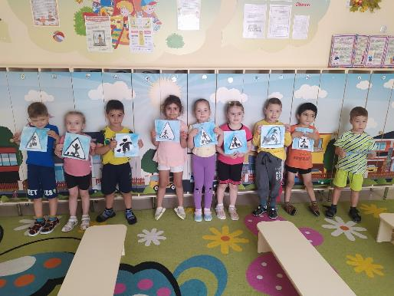
Задачи: закреплять знания детей о местах перехода улицы; учить правильно держать кисть и раскрашивать не заходя за контур; активировать словарь.
Художественная деятельность «Дорожный знак»

Slide 6
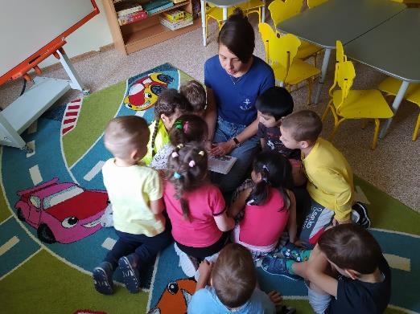
Задачи: учить детей выполнять ПДД, вызвать интерес к теме; воспитывать интерес к слушанию, развивать речь; воспитывать дружеские чувства.
Чтение художественной литературы по ПДД

Slide 7
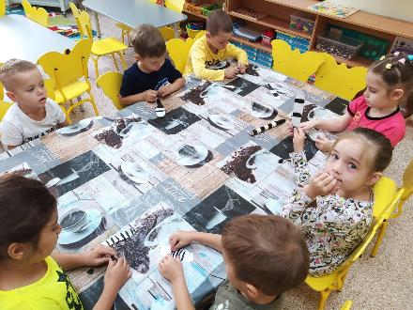
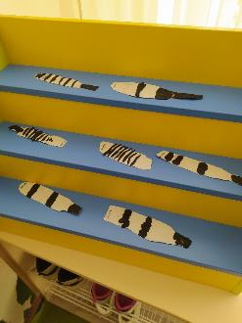
Задачи: ввести понятие жезл; познакомить детей с работой регулировщика и его сигналами; воспитывать культуру поведения на улице и дороге.
Пластилинография «Жезл»

Slide 8
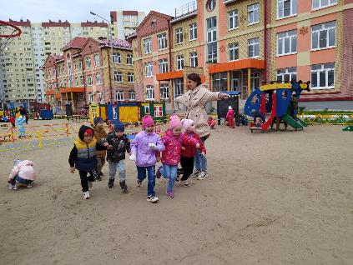
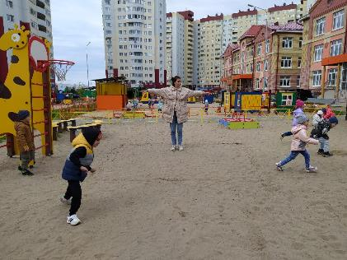
Задачи: упражнять детей в умении бегать, не наталкиваясь друг на друга, выполнять движения по сигналу; закреплять знания о регулировщике.
Подвижные игры «Светофор», «Регулировщик»

Slide 9
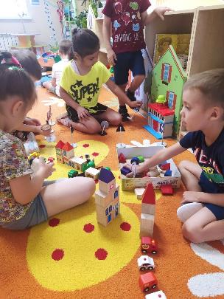
Задачи: расширять знания детей о правилах дорожного движения, дорожных знаках; совершенствовать знания о правилах перехода через дорогу в различных ситуациях; вырабатывать у детей привычку правильного поведения на дороге;
Конструирование «Безопасный город»

Slide 10
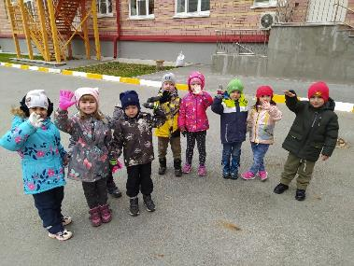
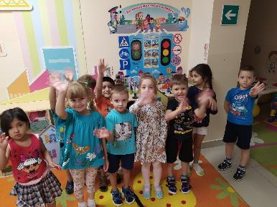
Цель: формирование осознанно-правильного отношения к соблюдению ПДД в качестве пешехода.
Викторина для детей «Правила дорожные верные, надежные!»

Slide 11
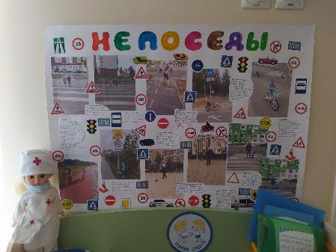
Задачи: закрепить у детей навыки безопасного, культурного поведения на дорогах, провести массово-разъяснительную работу по пропаганде правил дорожного движения, вовлекать родителей в воспитательно-образовательный процесс.
Газета «На улицах города» (работа семьи Богдана К.)

Slide 12
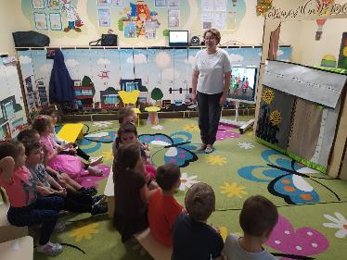
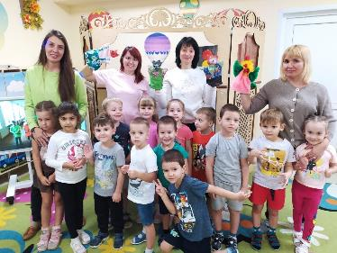
Цель: формировать знания детей о правилах дорожного движения, дорожных знаках предупреждающего и запрещающего значения. Задачи: - развивать устную связную речь; - развивать актерское мастерство, фантазию у детей; - воспитывать навыки осознанного пользования знаниями дорожного движения в повседневной жизни.
Спектакль «Происшествие в лесу»
(актеры: мамы Вероники М. и Святослава К., бабушка Гиорги М.)

Slide 13
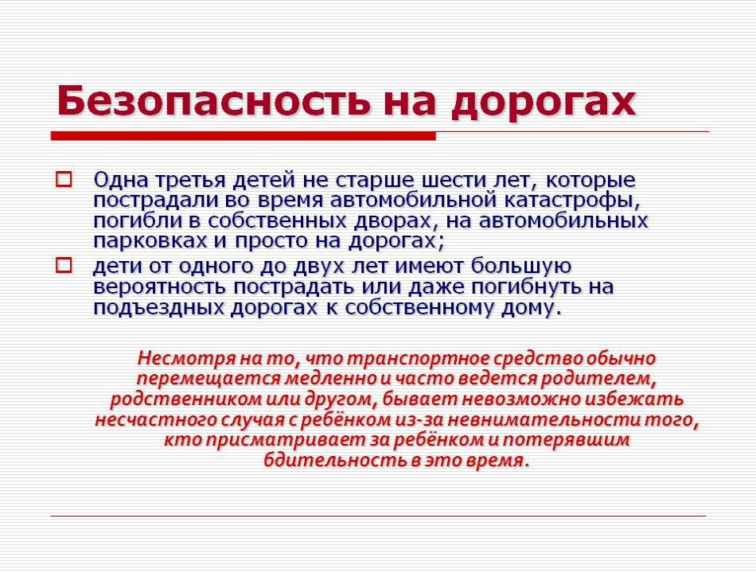

Slide 14
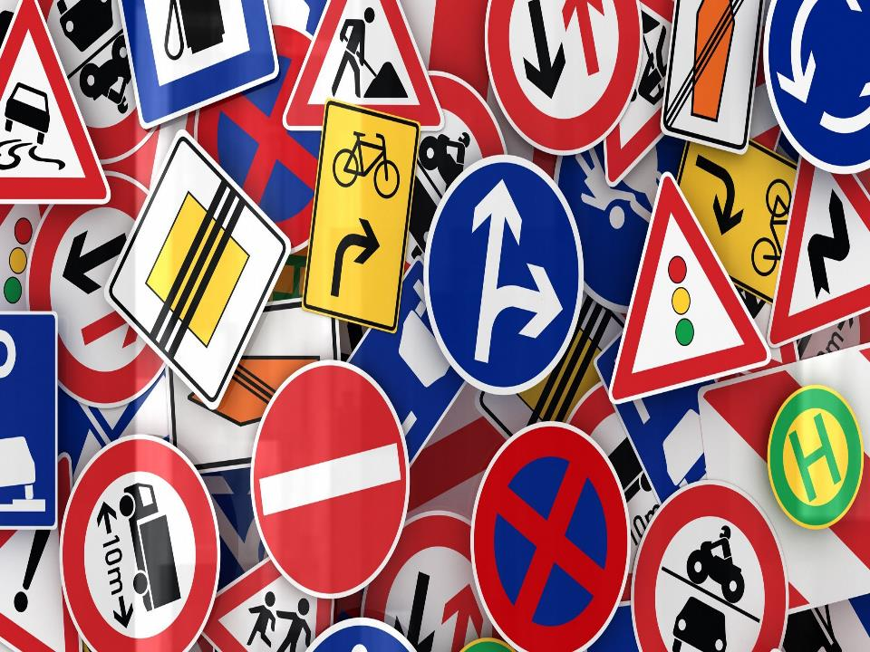
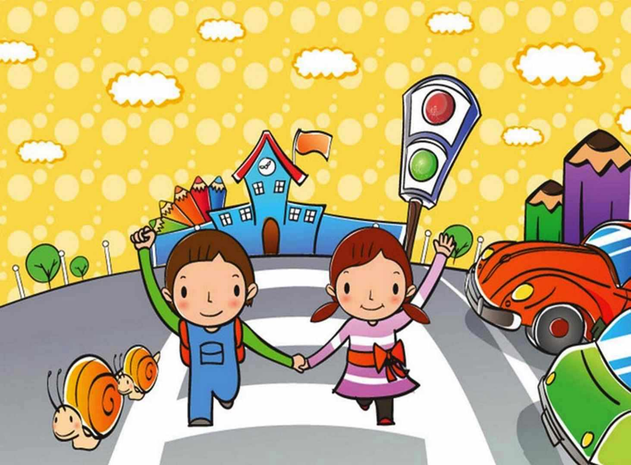
Правила пешехода
Для детей старшего дощкольного возраста

Slide 15
Задачи:
Расширять представление детей о правилах поведения на дороге;
Рассказать о проезжей части, дорожных знаках и разметках, дорожных устройствах (светофоре, шлагбауме), видах транспорта;
Развивать осторожность, наблюдательность и любознательность детей в роли пешеходов, пассажиров и водителей велосипедов, самокатов, роликовых коньков, скейтборда;
Пополнить словарный запас.

Slide 16
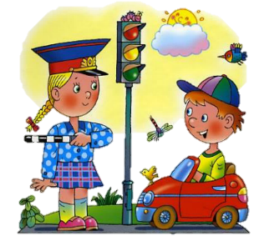
Правила
Везде и всюду правила, их надо знать всегда: Без них не выйдут в плаванье из гавани суда. Выходят в рейс по правилам полярник и пилот.
Свои имеют правила шофёр и пешеход.
Как таблицу умножения, как урок,
Помни правила движенья назубок!
По городу, по улице не ходят просто так:
Когда не знаешь правила, легко попасть впросак. Всё время будь внимательным и помни наперёд: Свои имеют правила шофёр и пешеход!

Slide 17
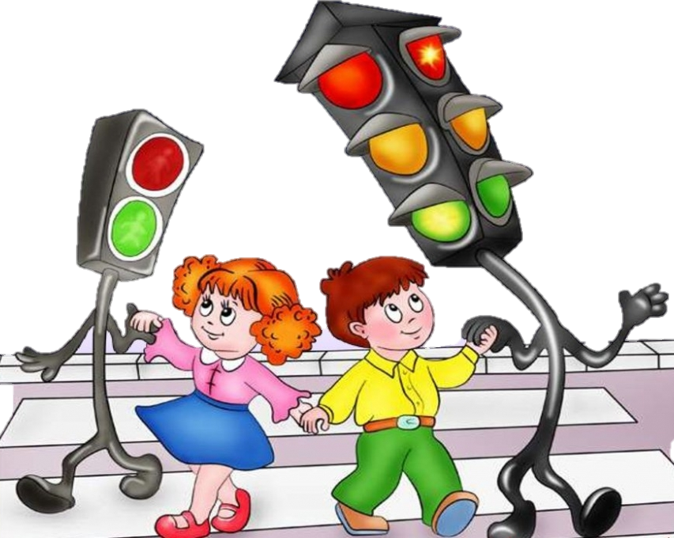
Светофор
У любого перекрестка
Нас встречает светофор
И заводит очень просто
С пешеходом разговор:
Свет зеленый - проходи!
Желтый — лучше подожди!
Если свет зажжется красный —
Значит, двигаться опасно! Стой!

Slide 18
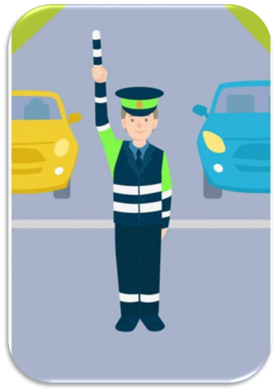
Постовой
Здесь на посту в любое время
Дежурит ловкий постовой.
Он управляет сразу всеми,
Кто перед ним на мостовой.
Никто на свете так не может
Одним движением руки
Остановить поток прохожих
И пропустить грузовики.

Slide 19
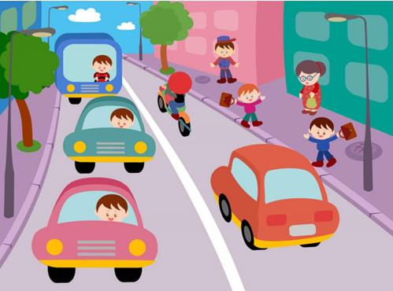

Проезжая часть
Там, где движутся машины,
Люди не должны ходить!
Потому что очень просто под машины угодить!
На улице такое место проезжей частью называется.
И по проезжей части людям ходить строжайше воспрещается!
В дождь и в ясную погоду
Здесь не ходят пешеходы.
Говорит им знак одно:
Вам ходить запрещено!

Slide 20

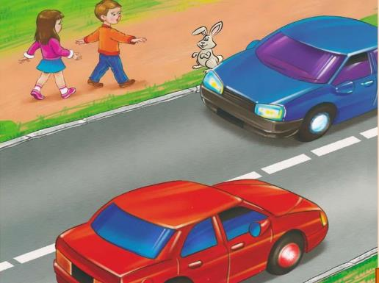
Тротуар
Пешеходы на дороге были бы в опасности.
Но для них есть тротуар вдоль проезжей части.
Тротуар – для пешеходов, здесь машинам нету хода!
Говорит нам знак: «Друзья!
Ездить здесь совсем нельзя!»
Кто со знаками знаком,
Ходят мимо лишь пешком!

Slide 21

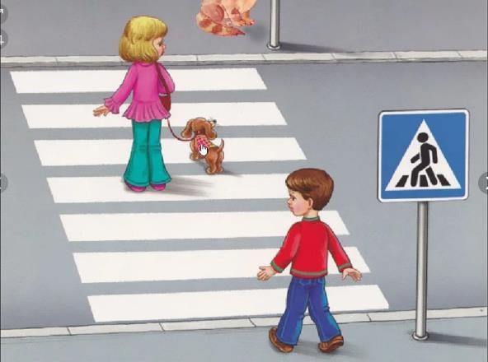
Пешеходный переход
Пешеход! Пешеход! Помни ты про переход.
Подземный, наземный, похожий на зебру.
Знай, что только переход от машин тебя спасет!

Slide 22

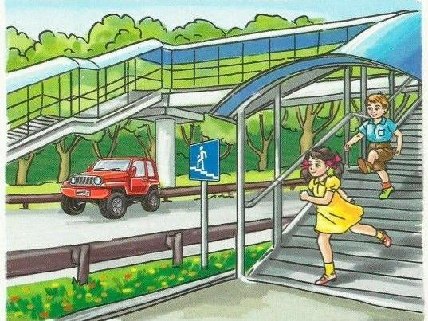
Надземный переход
Пешеход! Пешеход! Помни ты про переход.
Подземный, наземный похожий на зебру.
Знай, что только переход от машин тебя спасет!
Здесь надземный переход,
Вверх и вниз народ идет.
Под тобой машины мчатся,
Тебе не стоит их бояться.

Slide 23

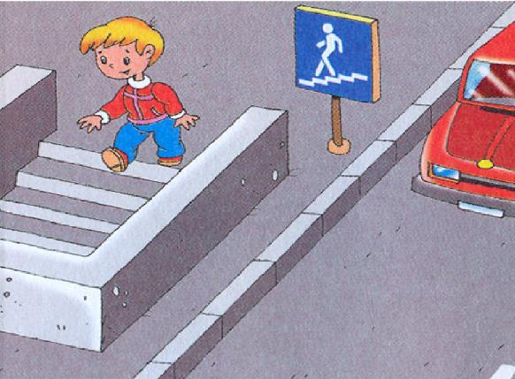
Подземный переход
Пешеход! Пешеход! Помни ты про переход.
Подземный, наземный похожий на зебру.
Знай, что только переход от машин тебя спасет!
Знает каждый пешеход
Про подземный этот ход.
Город он не украшает,
но машинам не мешает!

Slide 24
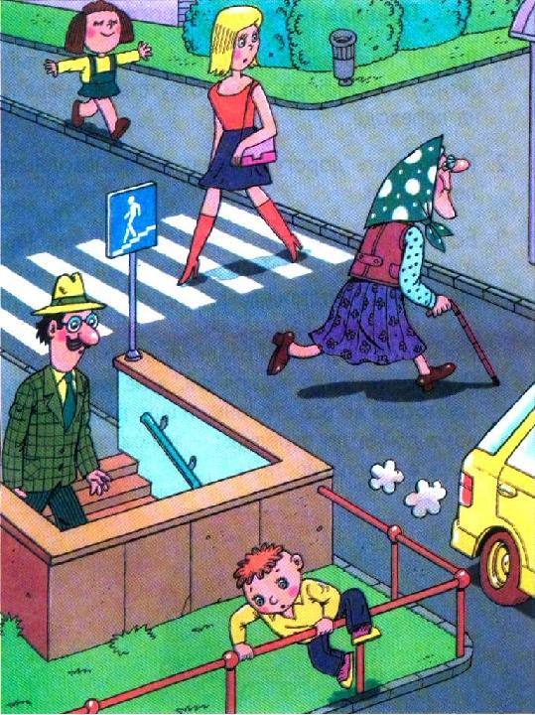
Кто из участников дорожного движения
нарушает правила?

Slide 25
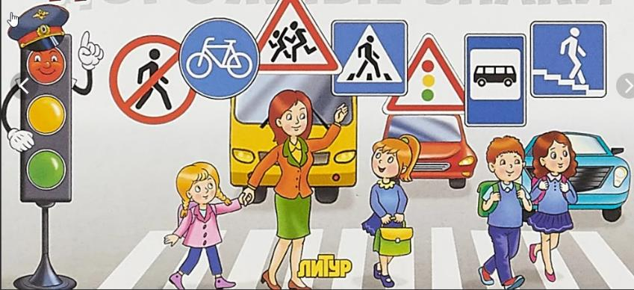
Дорожные знаки
Город, в котором с тобой мы живем, можно по праву сравнить с букварем.
Вот она, азбука, —над головой! Знаки развешаны вдоль мостовой.
Азбуку города помни всегда, чтоб не случилась с тобою беда.
Азбукой улиц, проспектов, дорог, город дает нам все время урок!

Slide 26




Запрещающие знаки
Если знак в каемке красной —
Значит — делать так нельзя!
Значит — действие опасно!
Слушайтесь его, друзья!
Въезд
запрещен
Движение
запрещено
Движение
пешеходов
запрещено
Движение на
велосипедах
запрещено

Slide 27




В синей же каемке знак
Разрешает делать так.
Информацию дает, что и где
Нас с вами ждет!
Пешеходная
дорожка
Место
остановки
автобуса
Дорога для
автомобилей
Велосипедная
Дорожка

Slide 28
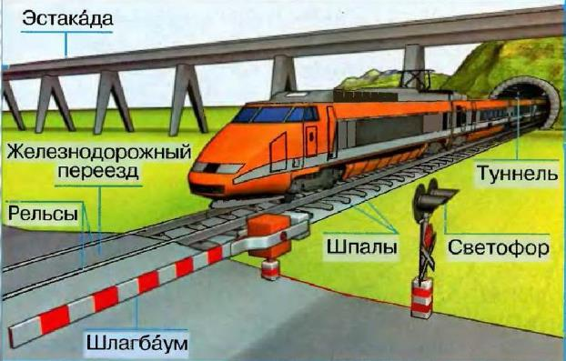
Железнодорожный переезд
Странный знак – на нём забор, это шутка или вздор?
Может этот знак пустяк и висит он просто так?
Нет! Шлагбаум – переезд перегородил проезд.
Электричка на пути, с ней ты лучше не шути!

Slide 29
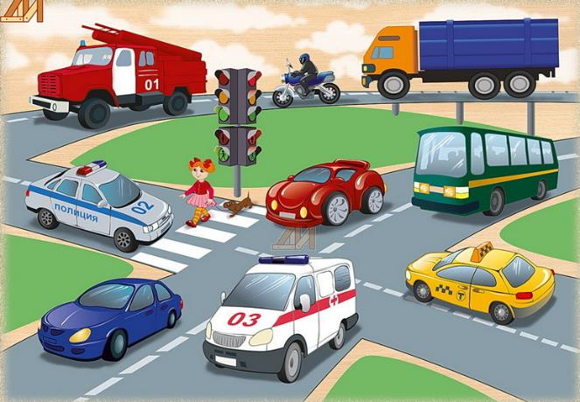
Транспорт
На улице нашей машины-машины, машины малютки, машины большие.
У каждой машины дела и заботы. Машины выходят с утра на работу.
Спешат грузовые, фырчат легковые. Торопятся, мчатся, как будто живые.
Эй, машины, полный ход!
Я примерный пешеход:
Торопиться не люблю,
Вам дорогу уступлю.

Slide 30
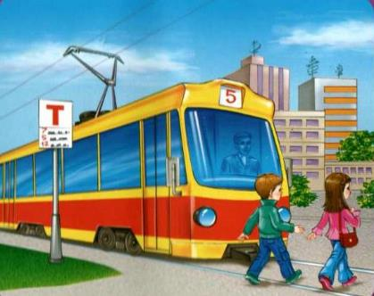
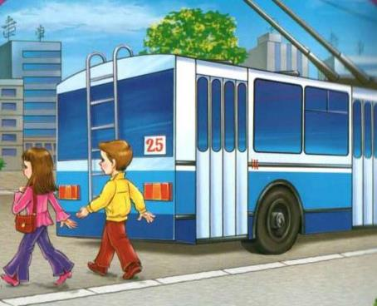
Из автобуса ты вышел
Сзади обходи,
Если хочешь ты дорогу
Сразу перейти.
Если ехал ты в трамвае,
Все наоборот –
Спереди трамвай обходим,
Смотрим и вперед.

Slide 31
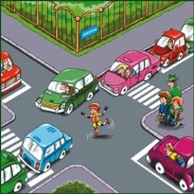
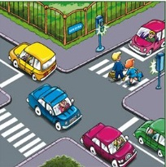


Найдите правильную картинку

Slide 32

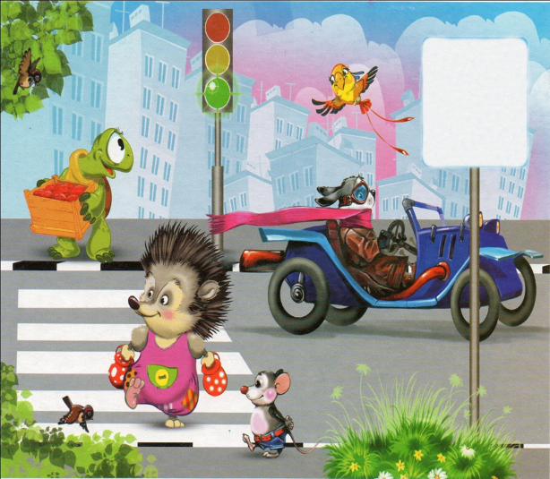



Подберите нужный знак

Slide 33


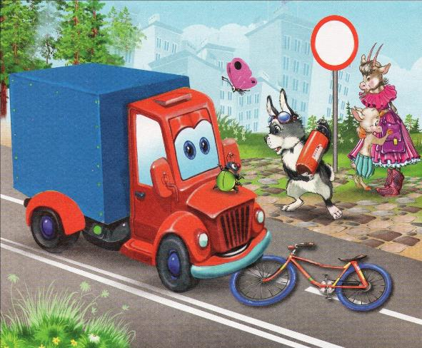


Подберите нужный знак

Slide 34


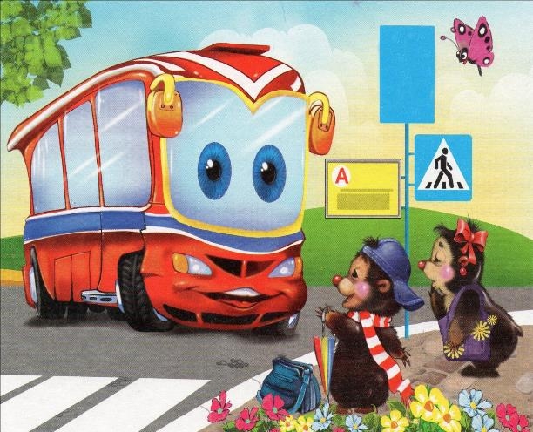


Подберите нужный знак

Slide 35


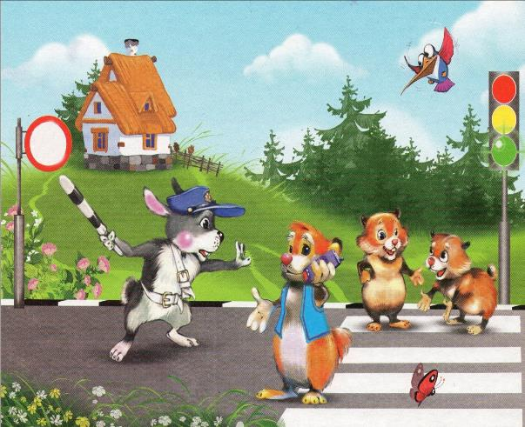


Подберите нужный знак

Slide 36
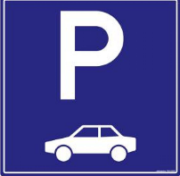


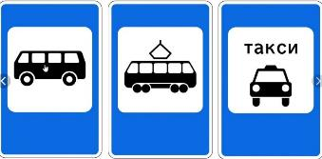
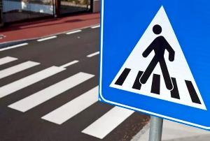
Я знаток дорожных правил,
Я машину здесь поставил,
На стоянку у ограды -
Отдыхать ей тоже надо.
Вот трёхглазый молодец.
До чего же он хитрец!
Кто откуда ни поедет,
Подмигнёт и тем, и этим.
Под этим знаком, как ни странно,
Все ждут чего-то постоянно.
Кто-то сидя, кто-то стоя…
Что за место здесь такое?
По полоскам черно-белым
Пешеход шагает смело,
Кто из вас ребята знает
Знак о чем предупреждает?

Slide 37


Slide 38





Выберите запрещающие знаки

Slide 39





Выберите знаки сервиса

Slide 40





Выберите предупреждающие знаки

Slide 41





Выбери несуществующий знак

Slide 42

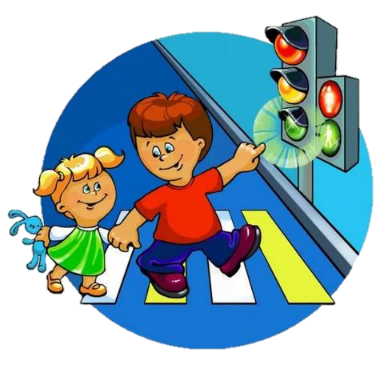

Slide 43
ИСПОЛЬЗОВАННАЯ ЛИТЕРАТУРА И ИСТОЧНИКИ:
1. Правила дорожного движения.- М, 2004г.
2. Репин Я.С. Дорожная азбука. - М: ДОСААФ, 1987
3. Три сигнала светофора. Дидактические игры, викторины. - М: Просвещение, 1998г.
4. Ковалько В.И. Игровой модульный курс по ПДД. – М, 2004г.
5. Филенко М.Н. Школьникам о правилах дорожного движения. - М: Просвещение,1985г.
6. Князева Р.А. 100 задач по ПДД. - М: Педагогика,1997г.
7. Сергей Волков. Про правила дорожного движения. - Сборник стихов.
8. Ирина Гурина. Участники дорожного движения.
9. Г. Демыкиной. Песенка дорожных знаков. - Сборник стихов.
10. Правила дорожного движения. Памятка родителям.
11. Н.А. Извекова. Правила дорожного движения. – М. «Просвещение»,1975

